Slide 1
Customizando uma validação na Silver com MyDataFlow
Pré-requisitos : 1) Conhecimentos da linguagem Python e de Orientação a Objetos; 2) Ter assistido o vídeo do passo a passo explicativo fluxo básico com MyDataFlow no endereço : https://youtu.be/b2MESMEBHVk

Slide 2
Por quê usar o MyDataFlow nesse Lab ?
No framework do MyDataflow existe um ambiente preparado para seu desenvolvimento de pipelines ELT para estudo ou outras finalidades. Acesse e crie seu usuário em : estudotabela.com.br O que você já tem pronto ?
1. Orquestração de fluxos ELT com Airflow;
2. Buckets S3 compatíveis com AWS para repo do medalhão e de scripts;
3. Ambiente de processamento Python embarcado;
4. Ambiente de consultas SQL adhoc para arquivos tipo parquet no S3;
5. Deploy de DAG´s airflow integrado com seus scripts Python;
6. Versionamento de código fontes com Github;
7. Pipelines padrão de medalhão extensíveis.

Slide 3
Herdando a superclasse RawToMedallionPipeline.py
DEFINIÇÃO: No framework do MyDataflow existe uma classe Python de nome RawToMedallionPipeline.py que executa o processo base de processamento medalhão no serviço do Airflow.
Fluxo sincronizado:
1. __call__() → orquestra todo o fluxo
2. _setup() → inicializa (tmpdir, hooks, atlas)
3. _process_bronze() → cria camada Bronze
4. _process_silver() → cria camada Silver + CHAMA HOOK CUSTOMIZADO
5. _process_gold() → cria camada Gold + CHAMA HOOK CUSTOMIZADO
6. _process_delta() → cria camada Delta
7. _cleanup() → limpa recursos
Vamos iniciar criando uma classe Python que extende a classe RawToMedallioPipeline.py, para tal baixe o arquivo “meu_validador.py” no link da descrição deste vídeo.

Slide 4
Herdando a superclasse RawToMedallionPipeline.py
from lib.medallion_pipeline_v2 import RawToMedallionPipeline
O QUE FAZ:
✓ Importa a classe RawToMedallionPipeline
✓ Esta classe será superclasse de MeuValidador
✓ Fornece acesso automático a S3, bucket, tmpdir
VISUALIZAÇÃO:
RawToMedallionPipeline (classe base)
└─ Fornece:
• self.hook → Conexão com S3
• self.bucket → Nome do bucket
• self.tmpdir → Diretório temporário
• Métodos de ciclo de vida (hooks)

Slide 5
Herdando a superclasse RawToMedallionPipeline.py
from lib.medallion_pipeline_v2 import RawToMedallionPipeline
BENEFÍCIOS:
✅ Reutilização de código
✅ Sem necessidade de reimplementar S3
✅ Sincronização automática garantida

Slide 6
Importando bibliotecas necessárias
import pandas as pd
O QUE FAZ:
✓ Importa a biblioteca pandas
✓ Renomeia como 'pd' para facilitar uso
✓ Pandas trabalha com DataFrames (tabelas de dados)
MÉTODOS QUE USAREMOS:
• pd.read_parquet() → Ler arquivo Parquet
• df.to_parquet() → Salvar como Parquet
• df.columns → Acessar nomes de colunas
• df.loc[] → Indexação por localização
• df.drop() → Remover colunas

Slide 7
Importando bibliotecas necessárias
import pandas as pd
O QUE FAZ:
✓ Importa a biblioteca pandas
✓ Renomeia como 'pd' para facilitar uso
✓ Pandas trabalha com DataFrames (tabelas de dados)
MÉTODOS QUE USAREMOS:
• pd.read_parquet() → Ler arquivo Parquet
• df.to_parquet() → Salvar como Parquet
• df.columns → Acessar nomes de colunas
• df.loc[] → Indexação por localização
• df.drop() → Remover colunas

Slide 8
Importando bibliotecas necessárias
import logging
O QUE FAZ: ✓ Importa módulo de logging do Python ✓ Permite registrar mensagens durante execução ✓ Essencial para rastreamento e debugging NÍVEIS DE LOG: • DEBUG → Detalhes para debug • INFO → Informações (ℹ️ tudo OK) • WARNING → Aviso (⚠️ atenção) • ERROR → Erro (❌ problema) • CRITICAL → Crítico (🔴 parou)

Slide 9
Importando bibliotecas necessárias
import logging
EXEMPLO: log.info('Processamento iniciado’) log.warning('Campo vazio encontrado’) log.error('Erro ao ler arquivo')

Slide 10
Entendendo os métodos
def silver_layer_transform(self, silver_key: str) -> str:
O QUE FAZ:
✓ Este é um HOOK (gancho) do pipeline
✓ O MyDataFlow chama automaticamente
✓ Recebe o caminho S3 do arquivo Silver
✓ Retorna o caminho após processar

Slide 11
Entendendo os métodos
def silver_layer_transform(self, silver_key: str) -> str:
df = pd.read_parquet(local_file)
O QUE FAZ:
✓ Lê arquivo Parquet local
✓ Carrega em memória como DataFrame
✓ df agora é uma tabela de dados em Python

Slide 12
Entendendo os métodos
def silver_layer_transform(self, silver_key: str) -> str:
OBS: Baixar o arquivo Invoice.json que consta no link da descrição desta videoaula. ANTES (exemplo):
Arquivo: clientes.parquet
↓
df =
Id | Nome | Email | billingpostalcode
1 | João Silva | joao@example.com | 12345-678
2 | Maria J | maria@example.com | null
3 | Carlos O | carlos@example.com | 87654-321

Slide 13
Entendendo os métodos
def silver_layer_transform(self, silver_key: str) -> str:
DEPOIS (exemplo):
Arquivo: clientes.parquet
↓
df =
Id | Nome | Email | billingpostalcode
1 | João Silva | joao@example.com | 12345-678
2 | Maria J | maria@example.com | None
3 | Carlos O | carlos@example.com | 87654-321

Slide 14
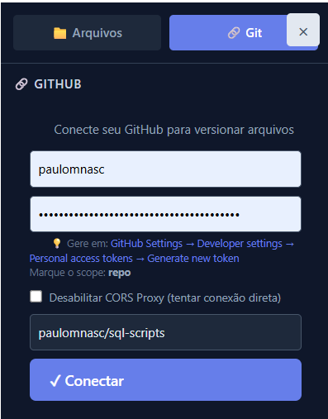
Mão na massa:
Crie um repositório seu no github com pelo menos 1 arquivo read.me na raiz do projeto;
Crie um acess token [Tipo = Personal access tokens (classic)] para seu repositório criado;
Entrar no MyDataFlow > SQL Editor + Customizações;
No canto esquerdo informe as credenciais e seu repo para conectar ao github

Slide 15
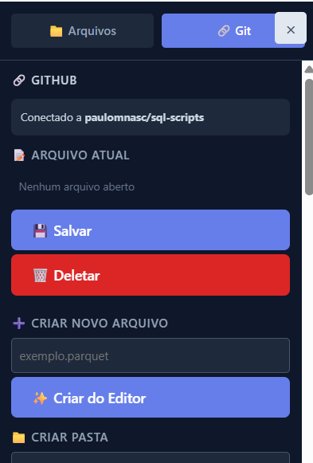
Mão na massa:
Resultado deverá ser semelhante à tela a seguir:

Slide 16
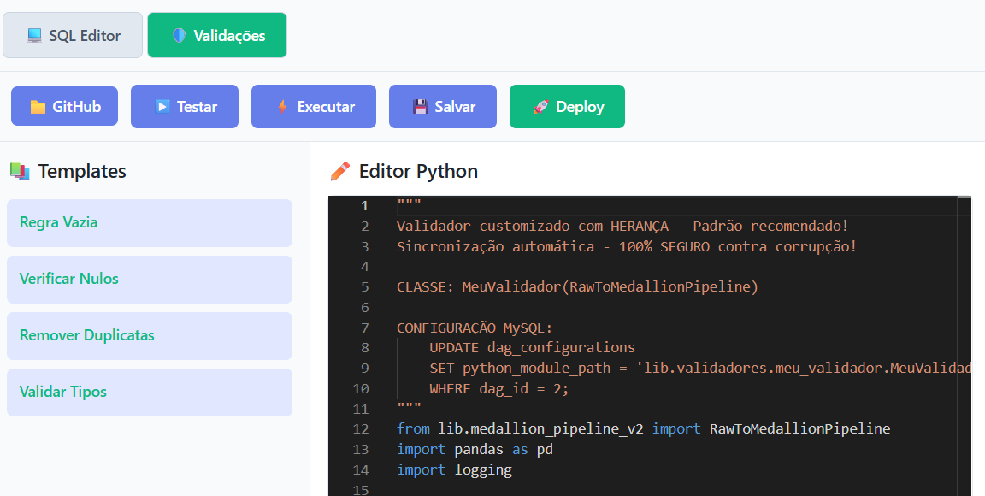
Mão na massa:
Clicar na aba “Validações”;
Na sessão “Templates” clicar em “Regra Vazia”;
Copie e cole o conteúdo do arquivo “meu_validador.py” disponibilizado no link da descrição da videoaula;
Sua tela deve ficar semelhante à imagem a seguir:

Slide 17
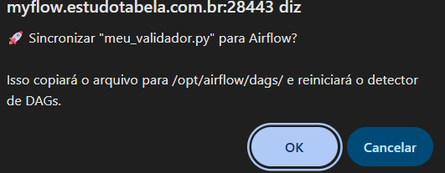
Mão na massa:
Clicar no botão “Salvar” e em seguida no botão “Deploy”;
Deverá surgir a mensagem de confirmação a seguir:

Slide 18
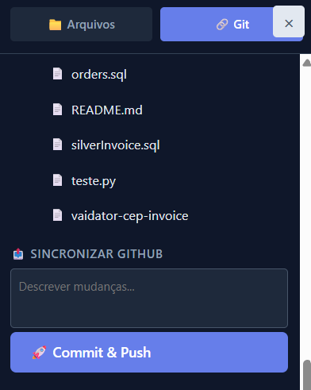
Mão na massa:
O MyDataFlow irá mostrar a mensagem de operação realizada com sucesso;
Não se esqueça de fazer o commit via interface do sistema no final da side-bar do git

Slide 19
Fim da apresentação
Adicione uma breve explicação do propósito da apresentação

